Slide 1
Rapport de 2016 sur le rendement du système de lutte contre le cancer
Appuyer sur Ctrl, puis cliquer sur un titre ci-dessous pour suivre le lien hypertexte.
Figure 1.1 Pourcentage de la population (≥ 12 ans) déclarant fumer tous les jours ou à l’occasion selon la province ou le territoire – année de déclaration 2014
Figure 1.2 Pourcentage de la population (≥ 12 ans) selon les habitudes de tabagisme et le sexe,au Canada – année de déclaration 2014
Figure 1.i Pourcentage de sujets (≥ 12 ans) déclarant fumer tous les jours ou à l’occasion selon la présence ou l’absence d’un cancer et le sexe, au Canada, normalisé selon l’âge de la population canadienne en 2011 – années de déclaration 2011 à 2014 combinées
Figure 1.3 Pourcentage de filles en âge d’être immunisées ayant complété la série de vaccins contre le virus du papillome humain, selon le calendrier de vaccination recommandé par la province ou le territoire, par province ou territoire — année de vaccination la plus récente
Figure 2.1 Pourcentage des femmes (de 25 à 69 ans) déclarant avoir subi au moins un test Pap au cours des trois dernières années, par province ou territoire, normalisé selon l’âge de la population canadienne en 2011 — année de déclaration 2012
Figure 2.2 Pourcentage des femmes (de 50 à 69 ans) déclarant avoir subi une mammographie pour une raison quelconque au cours des deux dernières années, par province ou territoire — année de déclaration 2012
Figure 2.3 Pourcentage de la population (de 50 à 74 ans) déclarant avoir subi un test fécal au cours des deux dernières années et(ou) une sigmoïdoscopie/coloscopie au cours des cinq dernières années pour une raison quelconque, selon la province ou le territoire – année de déclaration 2012
Figure 2.4 Pourcentage de la population (de 50 à 74 ans) déclarant avoir subi un test fécal au cours des deux dernières années et(ou) une sigmoïdoscopie/coloscopie au cours des cinq dernières années pour une raison quelconque, au Canada – années de déclaration 2008 à 2014
Figure 2.5 Pourcentage de la population (de 50 à 74 ans) déclarant avoir subi un test fécal au cours des deux dernières années pour une raison quelconque, selon la province ou le territoire – année de déclaration 2012
Figure 3.1 Temps d’attente médian et du 90e percentile jusqu’à la résolution d’une anomalie au sein dépistée sans biopsie tissulaire chez les femmes asymptomatiques (de 50 à 69 ans), selon la province — année de dépistage 2013
Figure 3.2 Temps d’attente médian et du 90e percentile jusqu’à la résolution d’une anomalie au sein dépistée par biopsie tissulaire chez les femmes asymptomatiques (de 50 à 69 ans), selon la province — année de dépistage 2013
Figure 3.3 Temps d’attente médian et du 90e percentile entre un test fécal dont le résultat est anormal et la coloscopie de suivi, selon la province – première série de tests de dépistage effectuée en 2013 et 2014
Figure 4.1 Taux de résection de tumeurs du côlon avec prélèvement et examen d’au moins 12 ganglions lymphatiques, selon la province – années de diagnostic de 2009 à 2012
Figure 4.2 Taux de résection de tumeurs cancéreusesdu sein qui constituaient des chirurgies mammaires conservatrices, selon la province ou le territoire – années 2009-2010 à 2013-2014 combinées
Figure 4.3 Taux de résection de tumeurs cancéreuses du sein qui constituaient des chirurgies mammaires conservatrices, selon la province ou le territoire – années combinées 2008/2009-2010/2011 comparativement à 2011/2012-2013/2014
Figure 4.4 Temps d’attente médian et du 90e percentile en radiothérapie pour tous les cancers, selon la province – traitement suivi en 2014

Slide 2
Rapport de 2016 sur le rendement du système de lutte contre le cancer
Appuyer sur Ctrl, puis cliquer sur un titre ci-dessous pour suivre le lien hypertexte.
Figure 4.5 Temps d’attente du 90e percentile en radiothérapie, selon le siège de la maladie et la province – traitement suivi en 2014
Figure 4.6 Pourcentage des patients atteints d’un cancer du rectum de stade II ou III ayant subi une radiothérapie avant la chirurgie, selon la province – diagnostic établi entre 2009 et 2012
Figure 4.7 Pourcentage des patients atteints d’un cancer du rectum de stade II ou III ayant subi une radiothérapie avant la chirurgie, selon le groupe d’âge – diagnostic établi entre 2009 et 2012
Figure 4.8 Impact de l’inclusion ou de l’exclusion des cancers de la jonction rectosigmoïde : pourcentage des patients atteints d’un cancer du rectum de stade II ou III ayant subi une radiothérapie avant la chirurgie, selon la province – diagnostic établi en 2012
Figure 4.9 Pourcentage des patients atteints d’un cancer du poumon non à petites cellules de stade II ou IIIA ayant subi une chimiothérapie après la résection chirurgicale, selon la province – années de diagnostic 2009 à 2012
Figure 4.10 Pourcentage des patients atteints d’un cancer du poumon non à petites cellules de stade II ou IIIA ayant subi une chimiothérapie après la résection chirurgicale, selon le groupe d’âge – années de diagnostic 2009 à 2012
Figure 4.i Nombre de résections de cancers de l’œsophage, du pancréas, du foie, de l’ovaire ou du poumon par 100 000 personnes, selon la province – années 2010 à 2012 combinées
Tableau 4.i Rang selon le nombre de résections de cancers de l’œsophage, du pancréas, du foie, de l’ovaire ou du poumon par 100 000 personnes, selon la province – années 2010 à 2012 combinées
Tableau 4.ii Nombre de résections et d’hôpitaux effectuant des résections de cancers de l’œsophage, du pancréas, du foie, de l’ovaire ou du poumon, au Canada – année de traitement 2012
Tableau 4.iii Effet du volume de l’hôpital sur les résultats des chirurgies oncologiques de l’œsophage, du pancréas, du foie, de l’ovaire ou du poumon, au Canada
Tableau 5.1 Étendue de l’utilisation d’outils normalisés de dépistage de la détresse par province – 2015
Figure 6.1 Ratio entre le nombre de patients adultes inscrits à des essais cliniques et le nombre de nouveaux cas, selon la province, tous les cancers – inscription en 2014
Figure 6.2 Ratio entre le nombre de patients adultes inscrits à des essais cliniques et le nombre de nouveaux cas selon le siège de la maladie, les quatre types de cancer les plus courants et tous les cancers combinés – inscription en 2014
Figure 7.1 Pourcentage des mammographies de dépistage déclarées par les patientes, effectuées chez des femmes asymptomatiques se trouvant à l’intérieur et à l’extérieur des groupes d’âge cible recommandés pour le dépistage au cours des deux dernières années, par province ou territoire — année de déclaration 2012
Figure 7.2 Pourcentage des mastectomies dues au cancer du sein effectuées en chirurgie d’un jour, selon la province ou le territoire – années 2009-2010 à 2013-2014 combinées
Figure 7.3 Pourcentage des mastectomies dues au cancer du sein effectuées en chirurgie d’un jour selon la province ou le territoire – années 2008-2009/2010-2011 contre 2011-2012/2013-2014 combinées
Figure 8.1 Taux d’incidence et de mortalité pour le cancer du sein chez les femmes, au Canada, normalisés selon l’âge de la population canadienne en 2011 – de 1992 à 2012

Slide 3
Rapport de 2016 sur le rendement du système de lutte contre le cancer
Appuyer sur Ctrl, puis cliquer sur un titre ci-dessous pour suivre le lien hypertexte.
Figure 8.2 Taux d’incidence du cancer du sein chez les femmes, par province, normalisé selon l’âge de la population canadienne en 2011 – années 2010 à 2012 combinées
Figure 8.3 Taux de mortalité due au cancer du sein chez les femmes, par province, normalisé selon l’âge de la population canadienne en 2011 – années 2009 à 2011 combinées
Figure 8.4 Taux d’incidence du cancer du sein chez les femmes, par stade au moment du diagnostic et par province, normalisé selon l’âge de la population canadienne en 2011 – années de diagnostic 2011 à 2013 combinées
Figure 8.5 Taux d’incidence et de mortalité pour le cancer du poumon, par sexe, au Canada, normalisés selon l’âge de la population canadienne en 2011 – de 1992 à 2012
Figure 8.6 Taux d’incidence du cancer du poumon, par sexe et province, normalisé selon l’âge de la population canadienne en 2011 – années 2010 à 2012 combinées
Figure 8.7 Taux de mortalité due au cancer du poumon, par province, normalisé selon l’âge de la population canadienne en 2011 – années 2009 à 2011 combinées
Figure 8.8 Taux d’incidence du cancer du poumon, par stade au moment du diagnostic et par province, normalisé selon l’âge de la population canadienne en 2011 – années de diagnostic 2011 à 2013 combinées
Figure 8.9 Taux d’incidence et de mortalité pour le cancer colorectal, par sexe, au Canada, normalisés selon l’âge de la population canadienne en 2011 – de 1992 à 2012
Figure 8.10 Taux d’incidence du cancer colorectal, par sexe et province, normalisé selon l’âge de la population canadienne en 2011 – années 2010 à 2012 combinées
Figure 8.11 Taux de mortalité due au cancer colorectal, par province, normalisé selon l’âge de la population canadienne en 2011 – années 2009 à 2011 combinées
Figure 8.12 Taux d’incidence du cancer colorectal, par stade au moment du diagnostic et par province, normalisé selon l’âge de la population canadienne en 2011 – années de diagnostic 2011 à 2013 combinées
Figure 8.13 Taux d’incidence et de mortalité pour le cancer de la prostate, au Canada, normalisés selon l’âge de la population canadienne en 2011 – de 1992 à 2012
Figure 8.14 Taux d’incidence du cancer de la prostate, par province, normalisé selon l’âge de la population canadienne en 2011 – années 2010 à 2012 combinées
Figure 8.15 Taux de mortalité due au cancer de la prostate, par province, normalisé selon l’âge de la population canadienne en 2011 – années 2009 à 2011 combinées
Figure 8.16 Taux d’incidence du cancer de la prostate, par stade au moment du diagnostic et par province, normalisé selon l’âge de la population canadienne en 2011 – années de diagnostic 2011 à 2013 combinées
Figure 8.17 Taux d’incidence et de mortalité pour le cancer du pancréas, par sexe, au Canada, normalisés selon l’âge de la population canadienne en 2011 – de 1992 à 2012
Figure 8.18 Taux d’incidence du cancer du pancréas, par sexe et province, normalisé selon l’âge de la population canadienne en 2011 – années 2010 à 2012 combinées
Figure 8.19 Taux de mortalité due au cancer du pancréas, par province, normalisé selon l’âge de la population canadienne en 2011 – années 2009 à 2011 combinées
Figure 8.20 Taux d’incidence et de mortalité pour le cancer de l’ovaire, au Canada, normalisés selon l’âge de la population canadienne en 2011 – de 1992 à 2012
Figure 8.21 Taux d’incidence du cancer de l’ovaire, par province, normalisé selon l’âge de la population canadienne en 2011 – années 2010 à 2012 combinées
Figure 8.22 Taux de mortalité due au cancer de l’ovaire, par province, normalisé selon l’âge de la population canadienne en 2011 – années 2009 à 2011 combinées
Figure 8.23 Taux d’incidence du cancer de l’ovaire, par stade au moment du diagnostic et par province, normalisé selon l’âge de la population canadienne en 2011 – années de diagnostic 2011 à 2013 combinées
Figure 8.i Survie nette à cinq ans par quintile de revenu du patient pour six cancers, normalisée selon l’âge — années de diagnostic 2004 à 2009

Slide 4
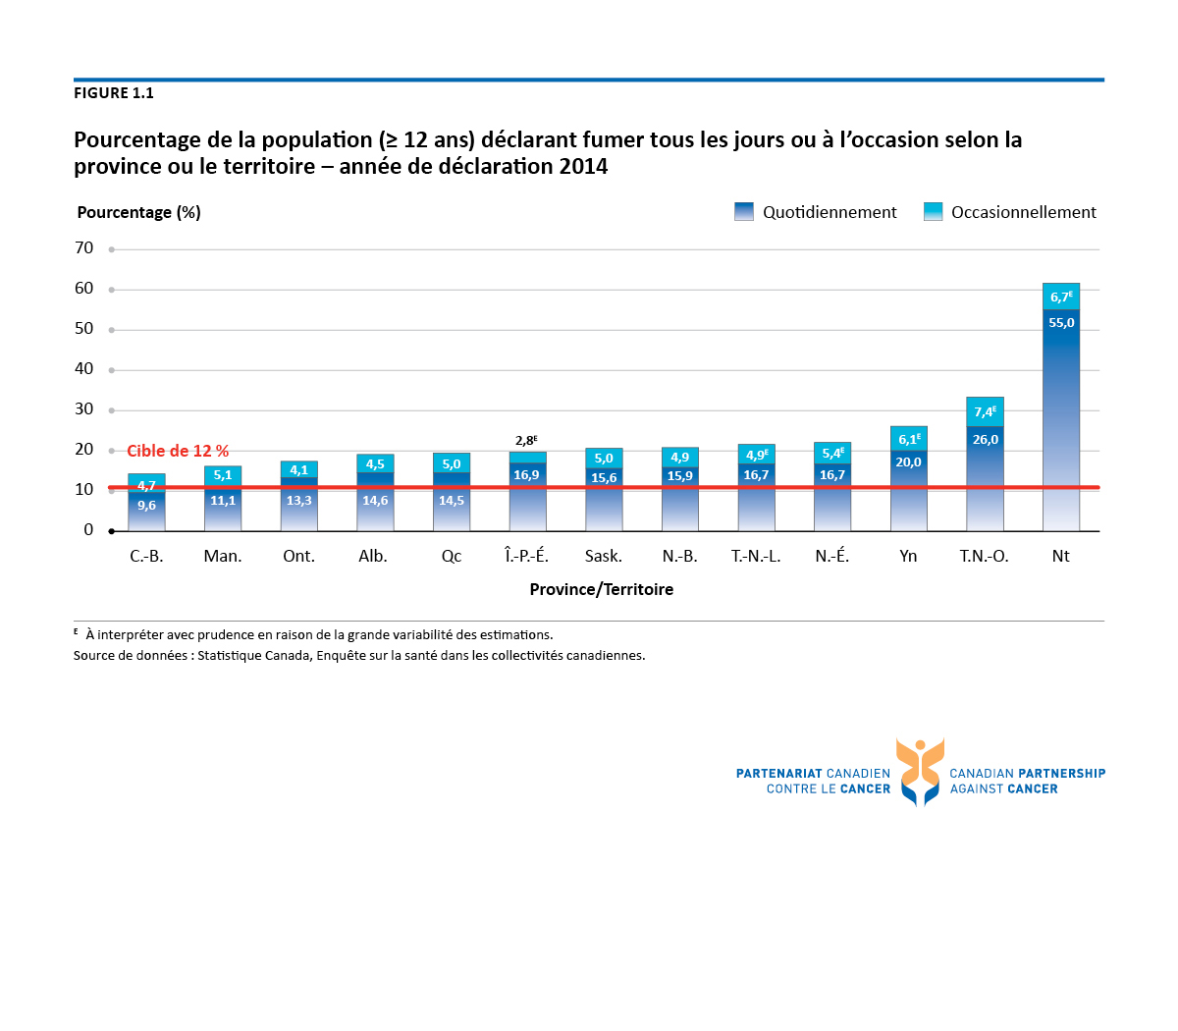

Slide 7
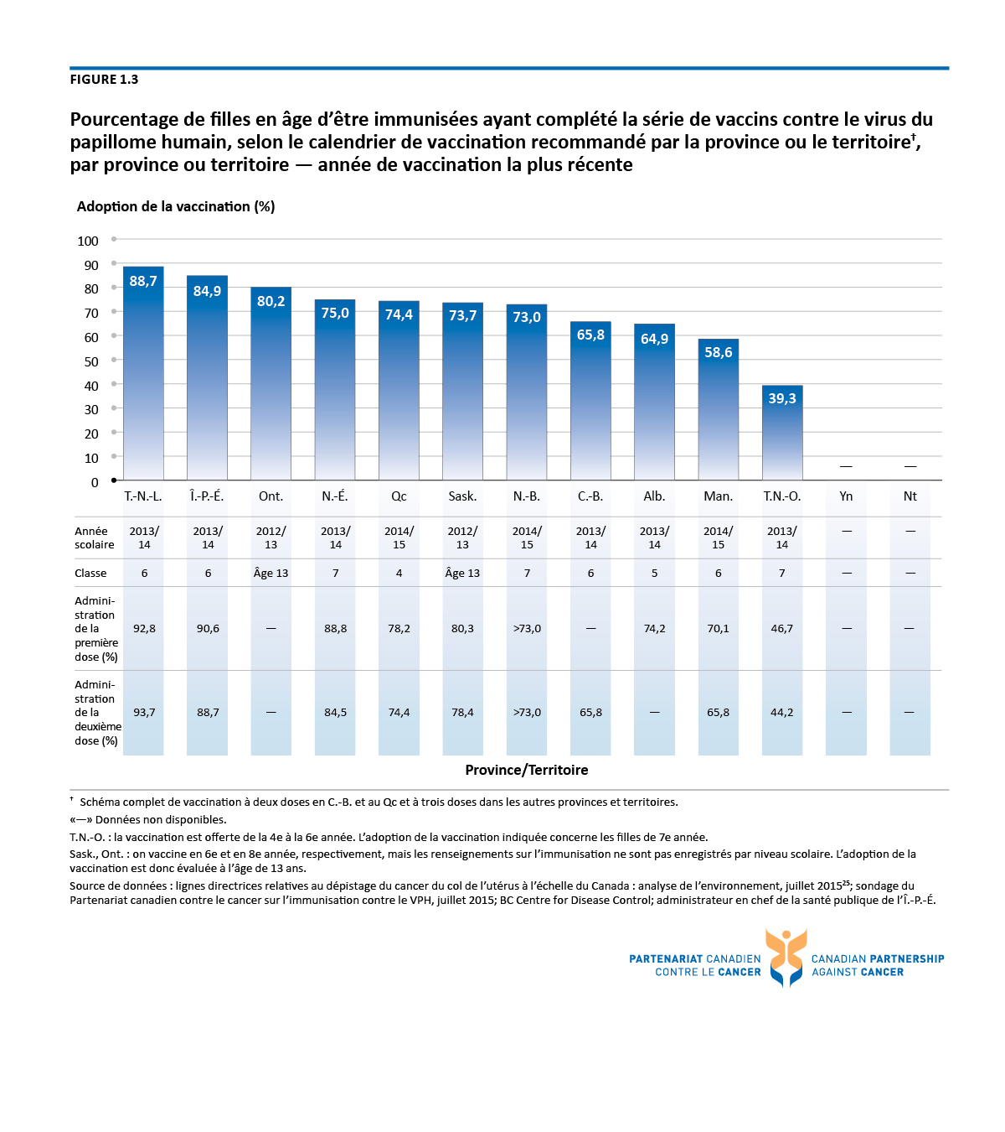

Slide 10
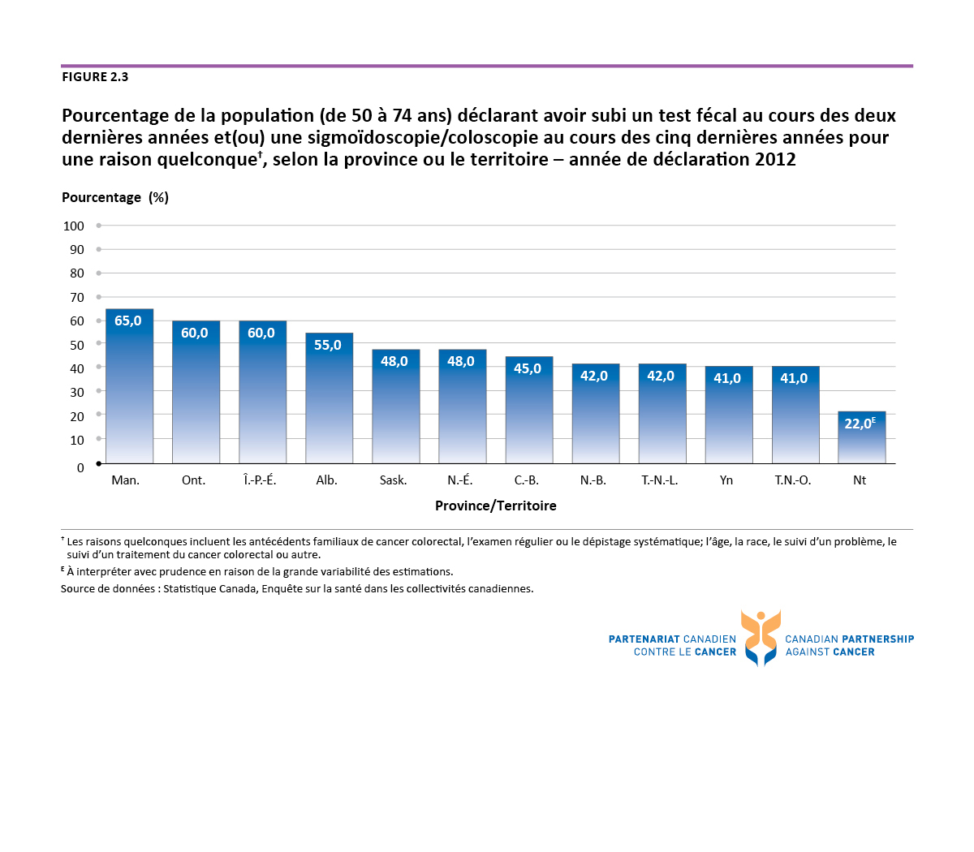

Slide 13
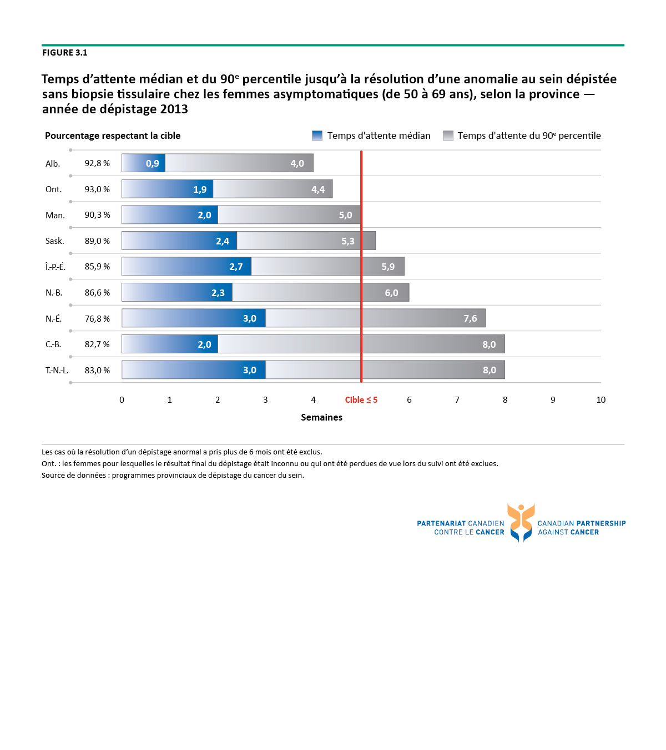

Slide 14
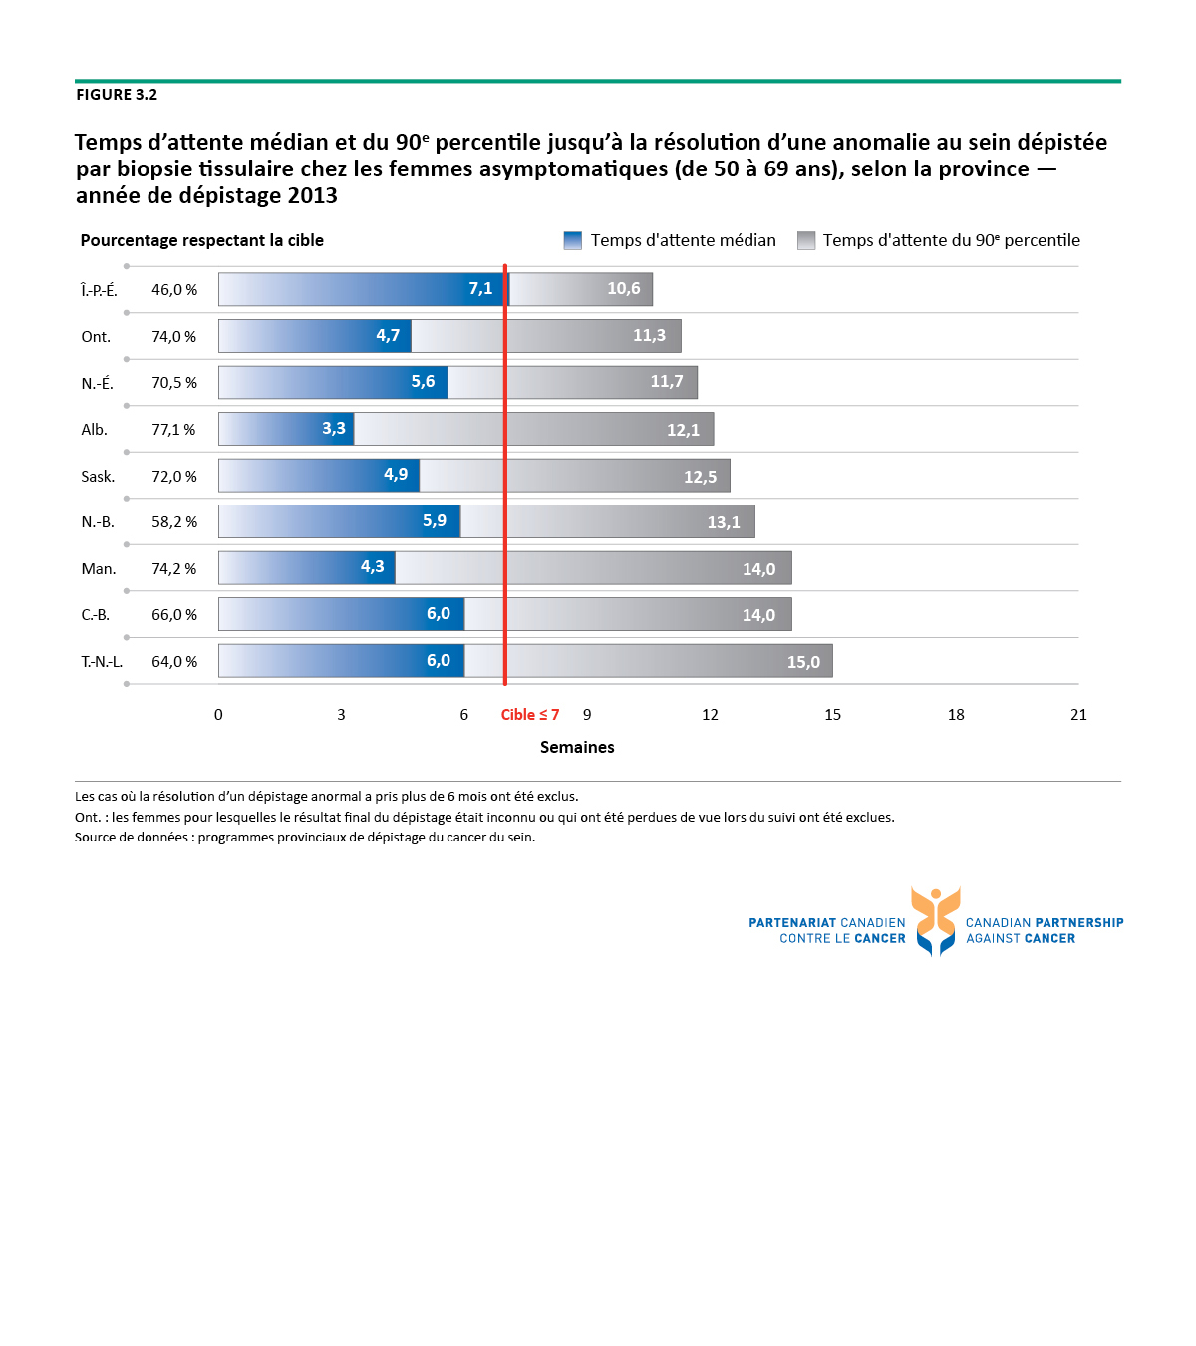

Slide 15
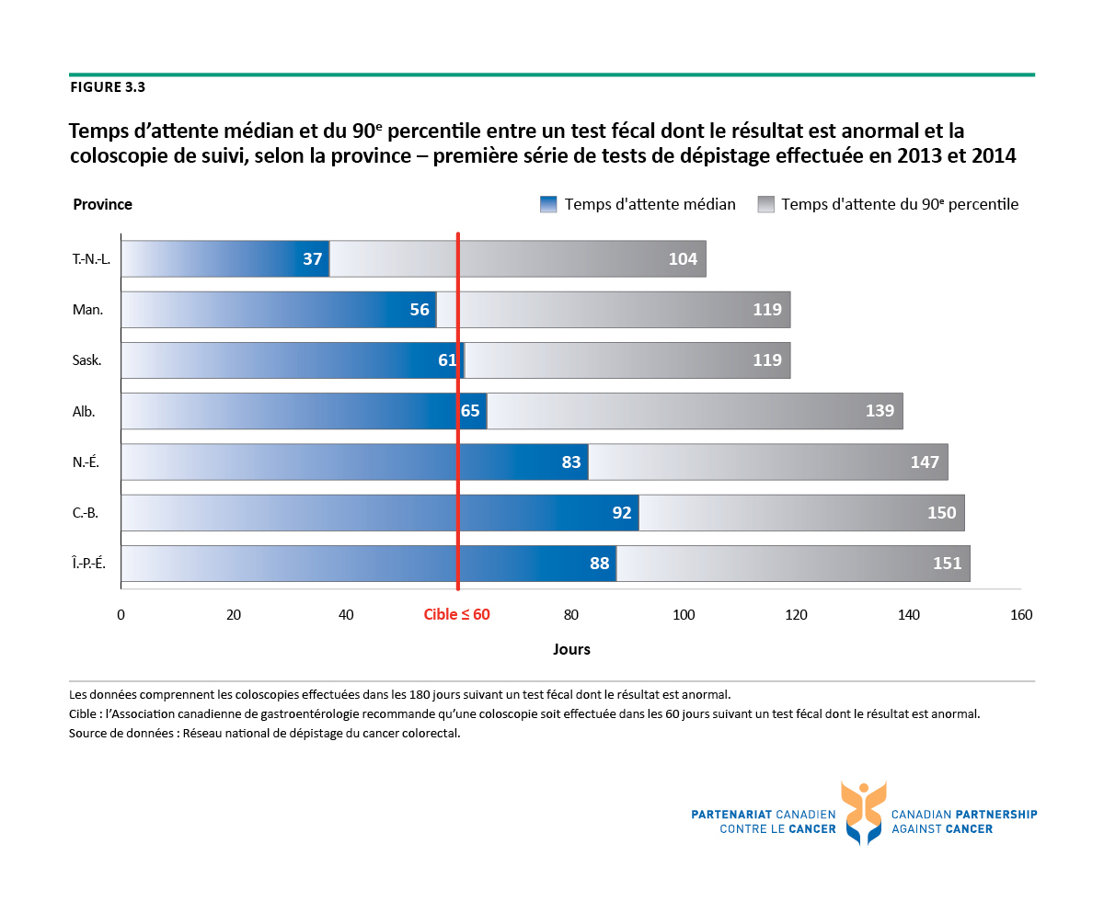

Slide 18
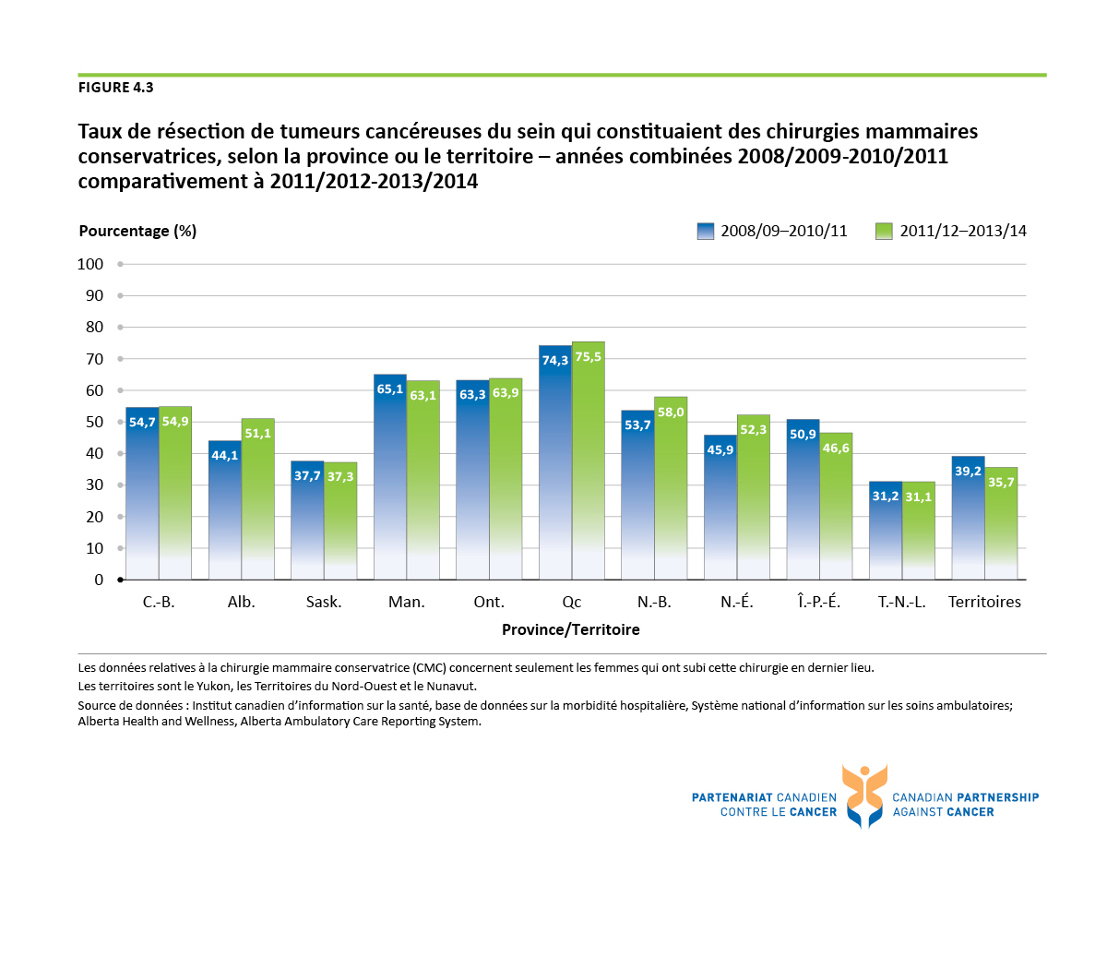

Slide 19
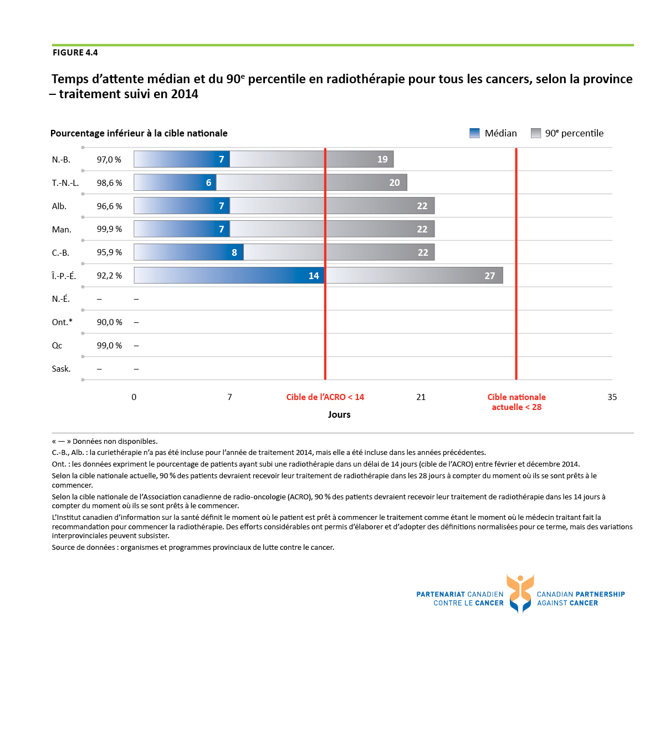

Slide 20
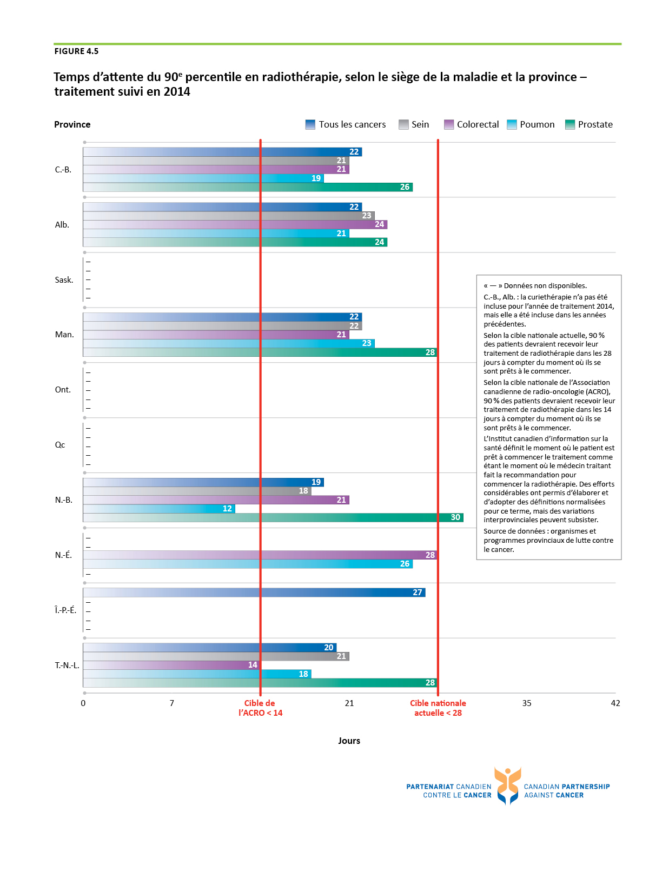

Slide 23
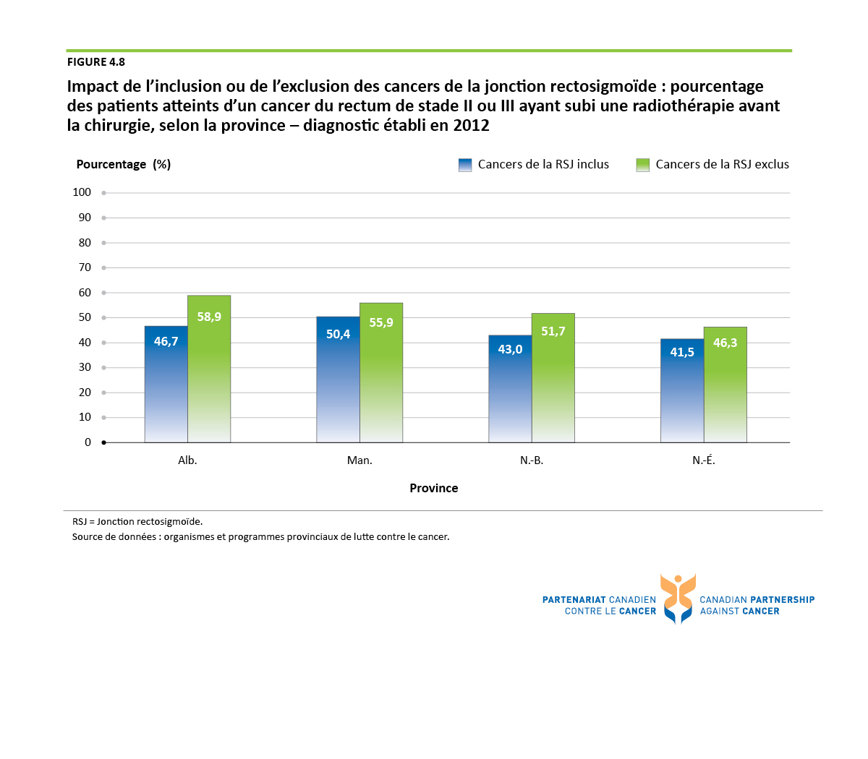

Slide 25
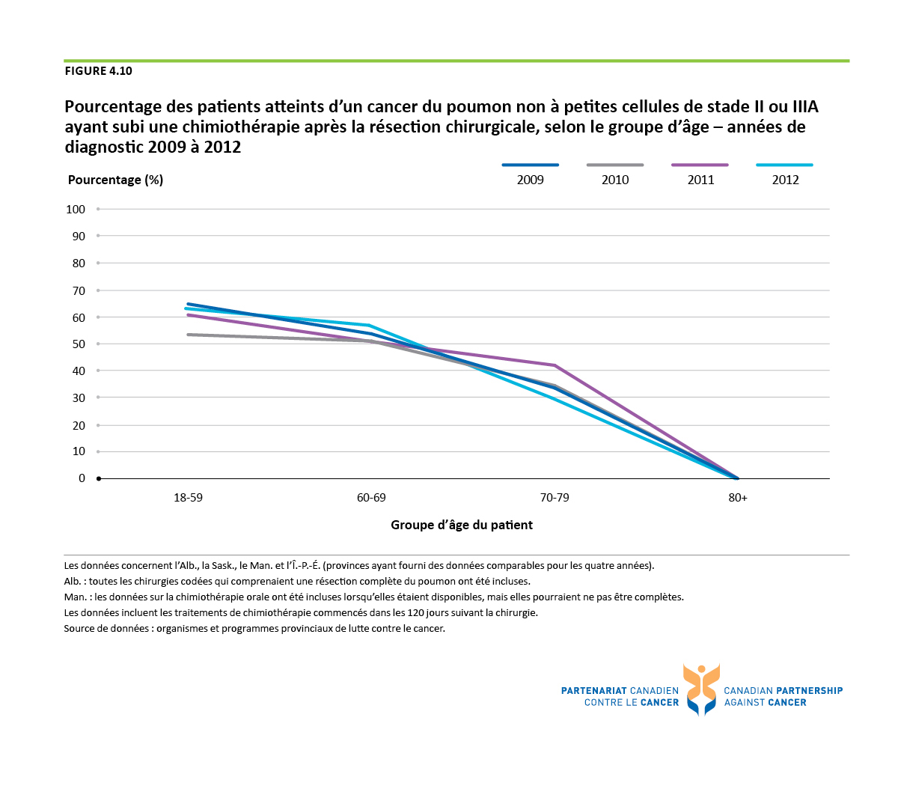

Slide 29
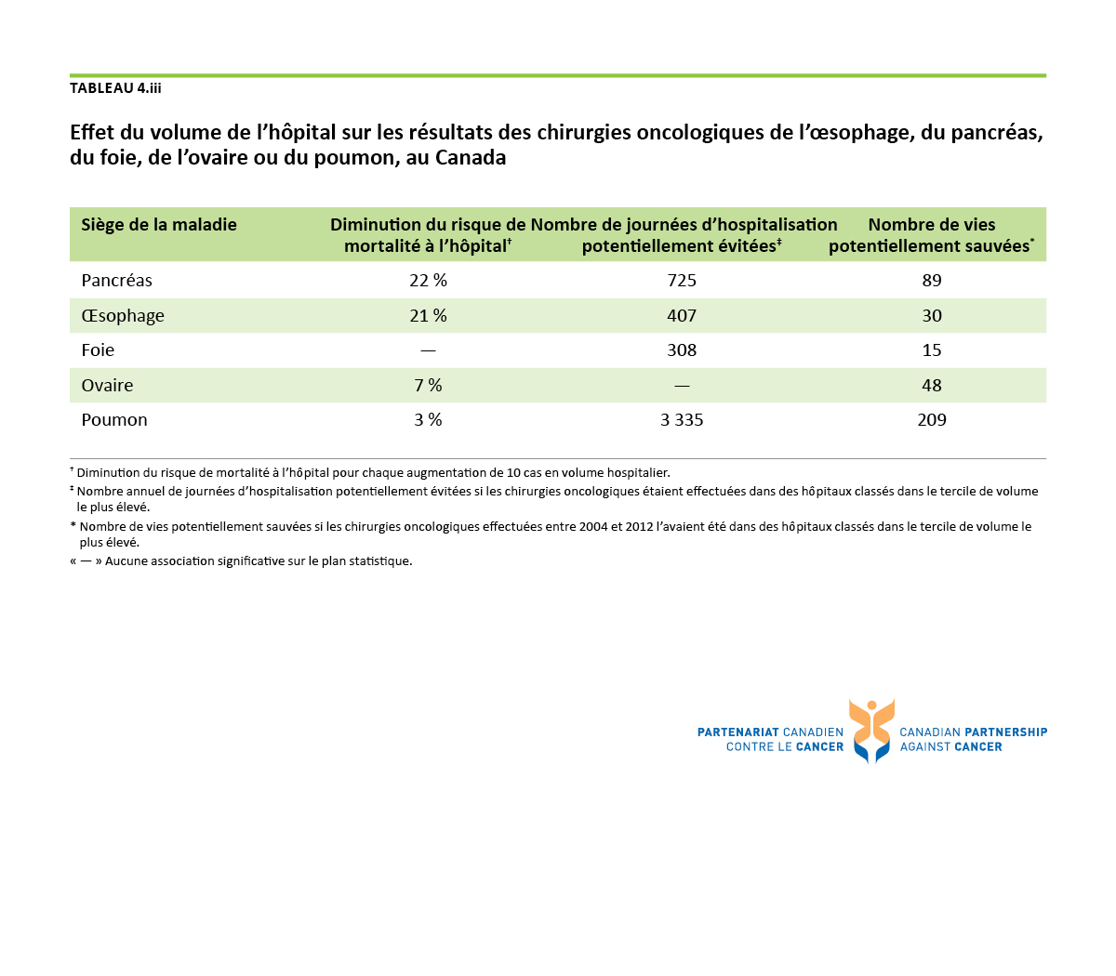

Slide 30
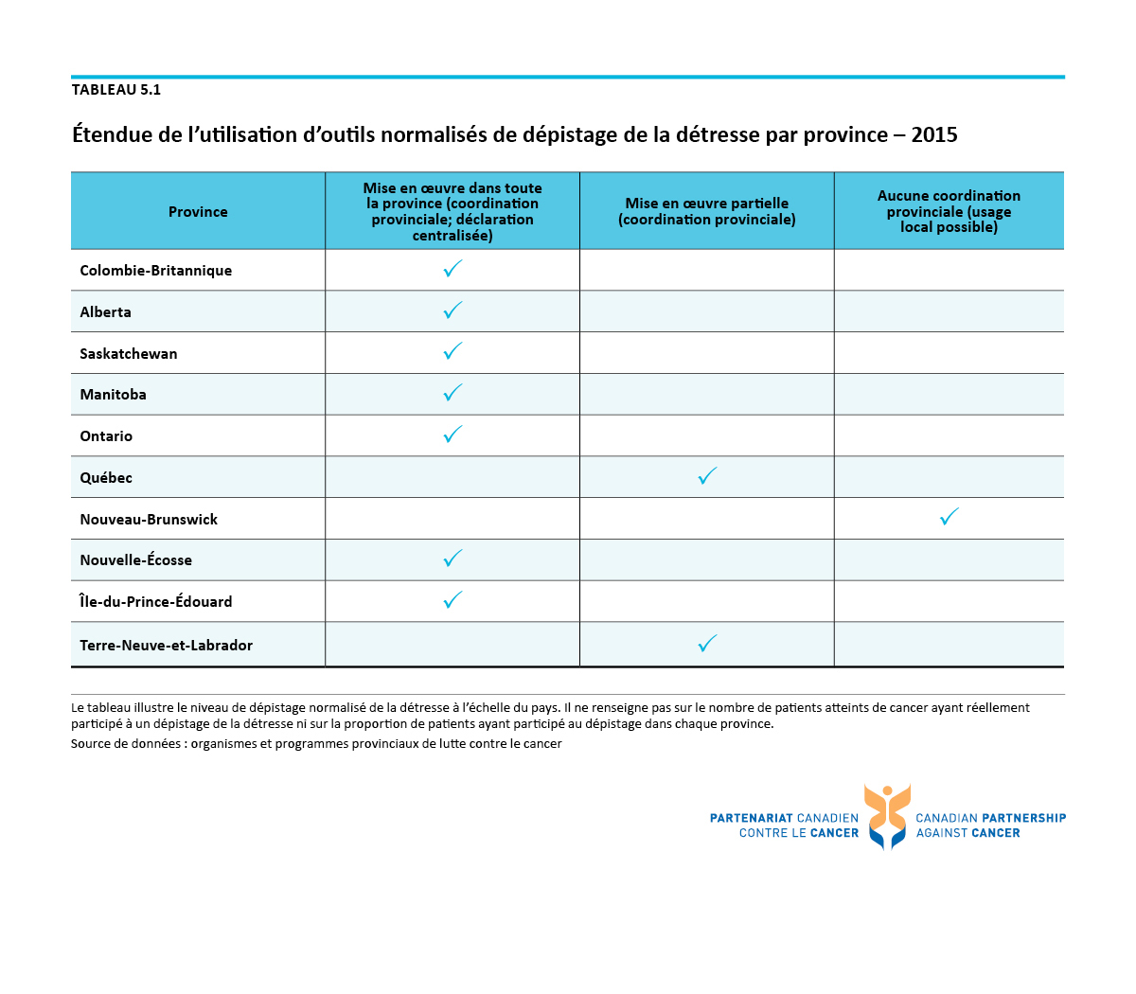

Slide 31
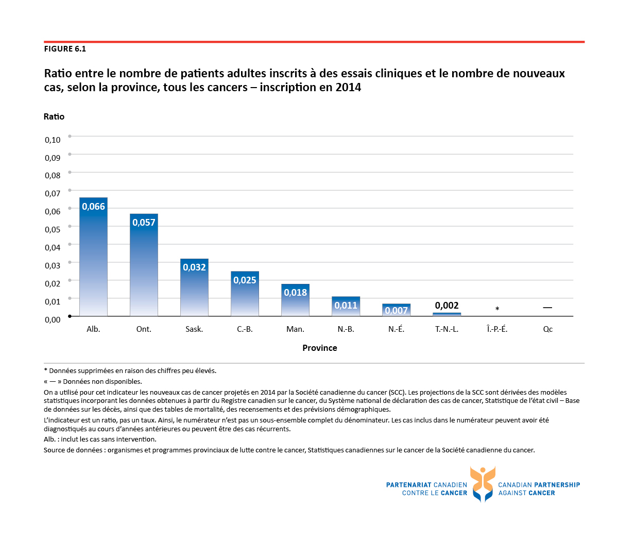

Slide 33
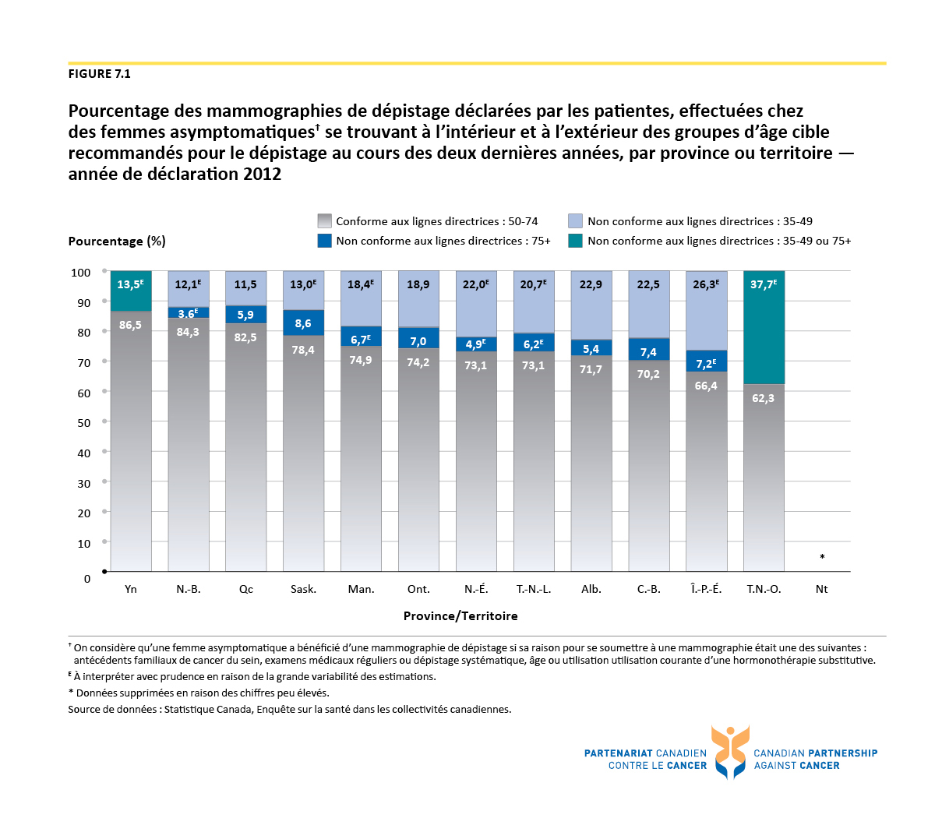

Slide 45
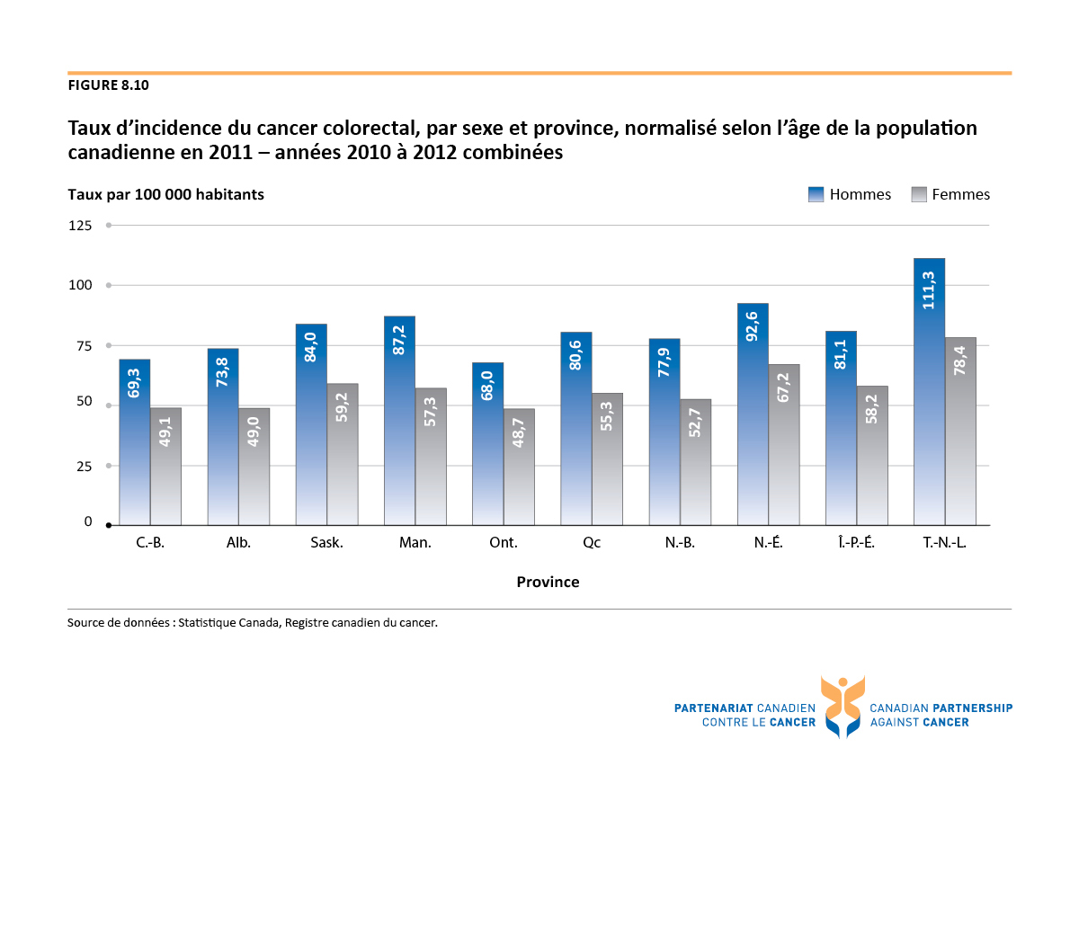

Slide 49
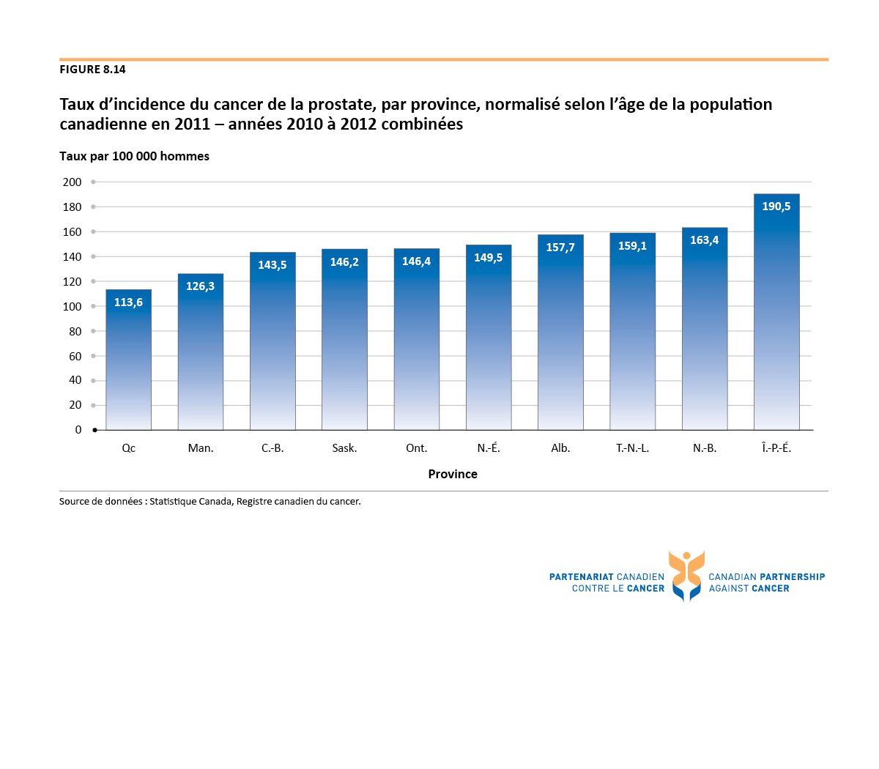

Slide 56
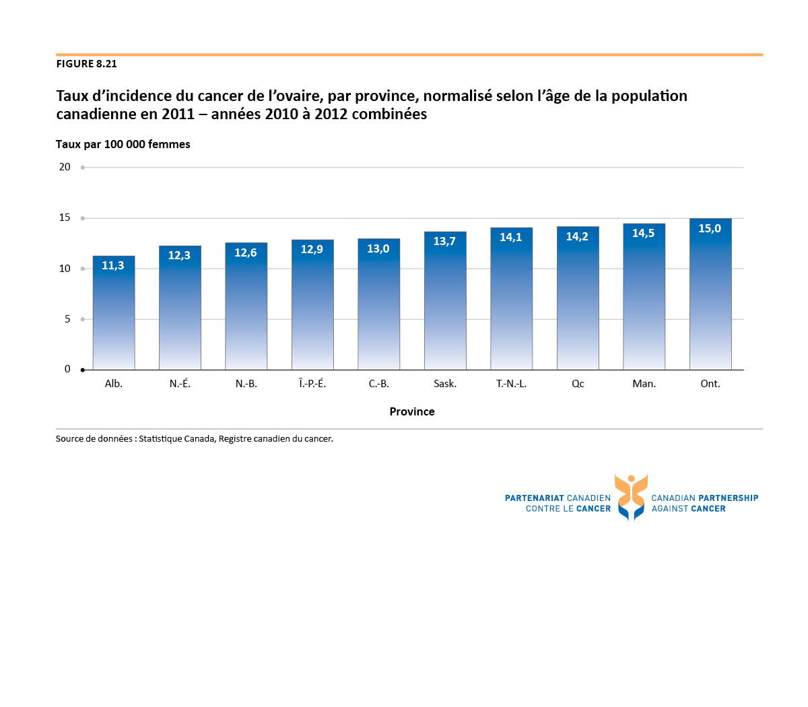

Slide 57
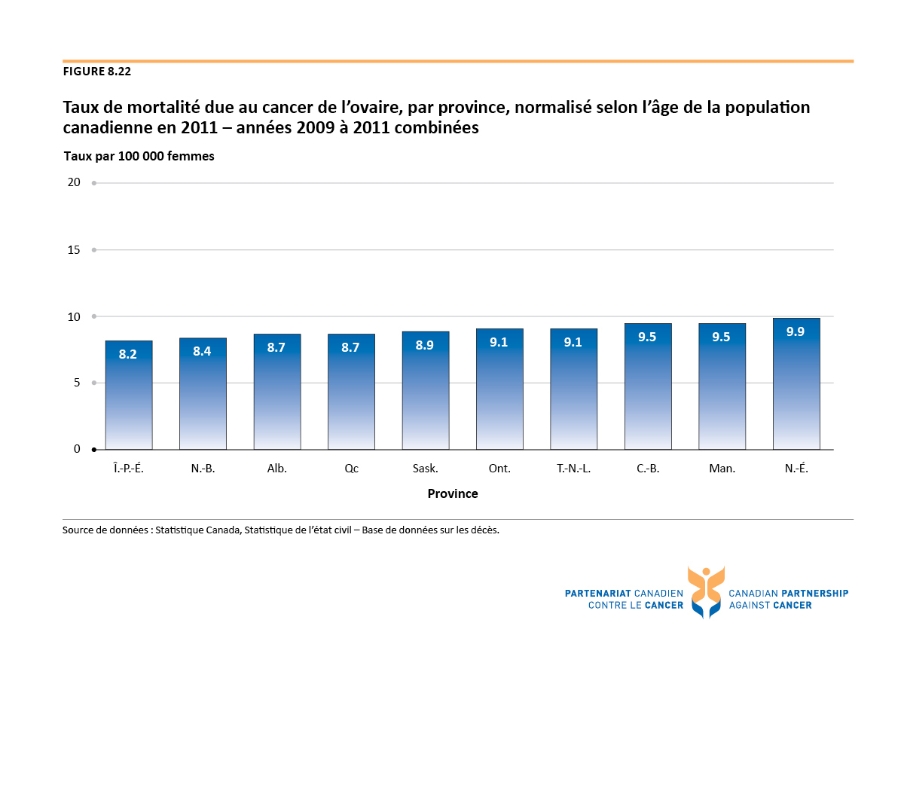

Slide 59
